Slide 1
«Прививка»
Составила педагог - психолог: Колесникова Е.М.

Slide 3
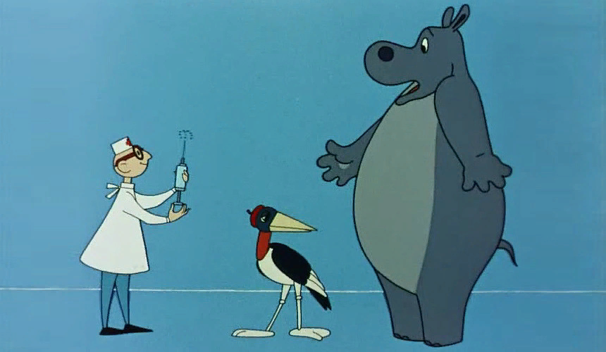
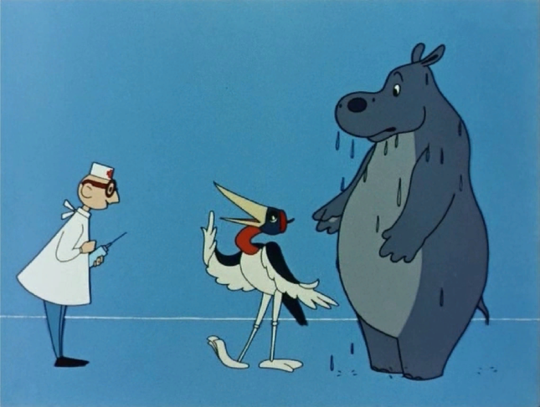
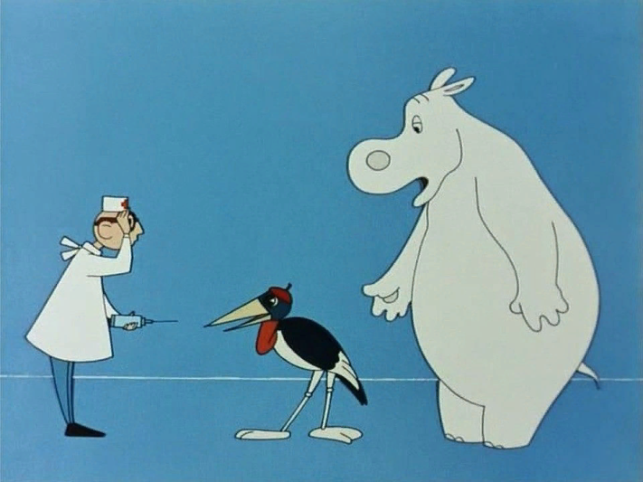
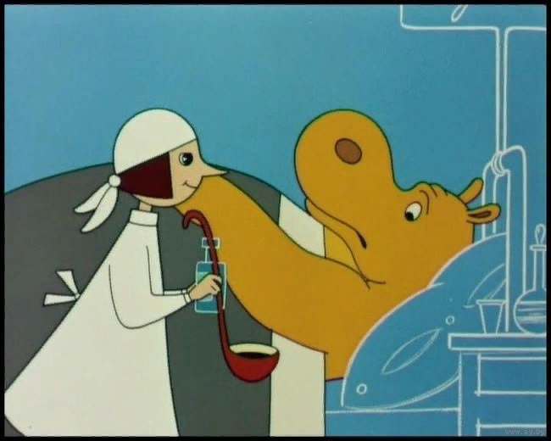
Сказка «Прививка»

Slide 4
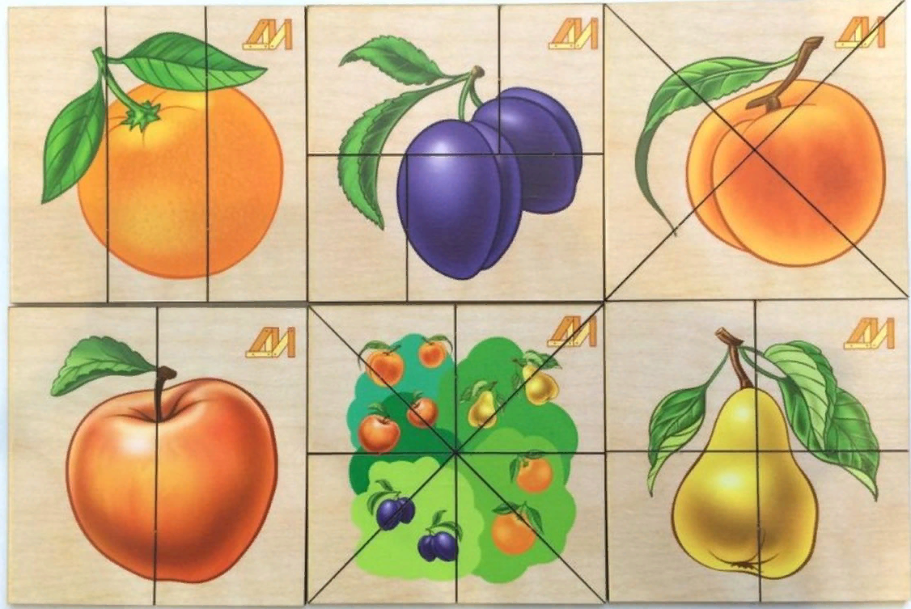
Игра «Составь картинку из кусочков»

Slide 5
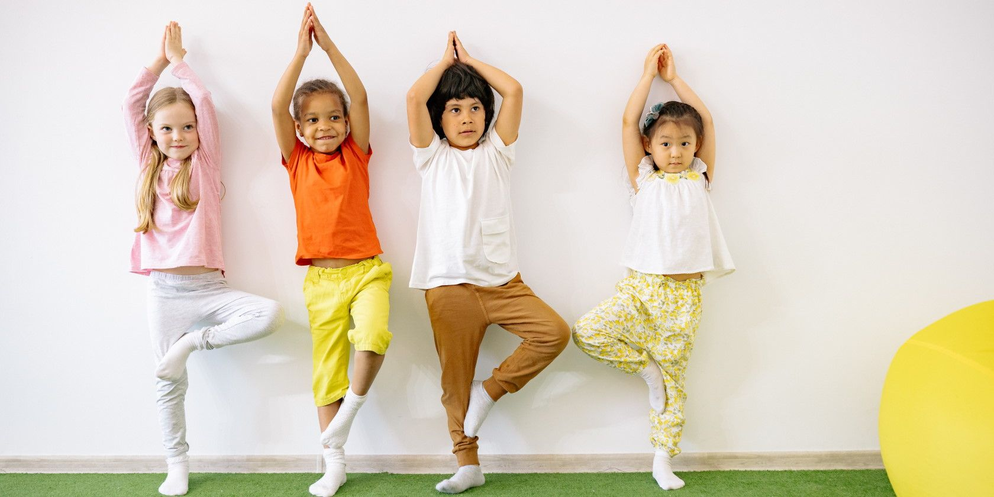
Игра «Замри»

Slide 6
Кинизиологическая гимнастика.

Slide 7
Задание «Говорящие рисунки»

Slide 8
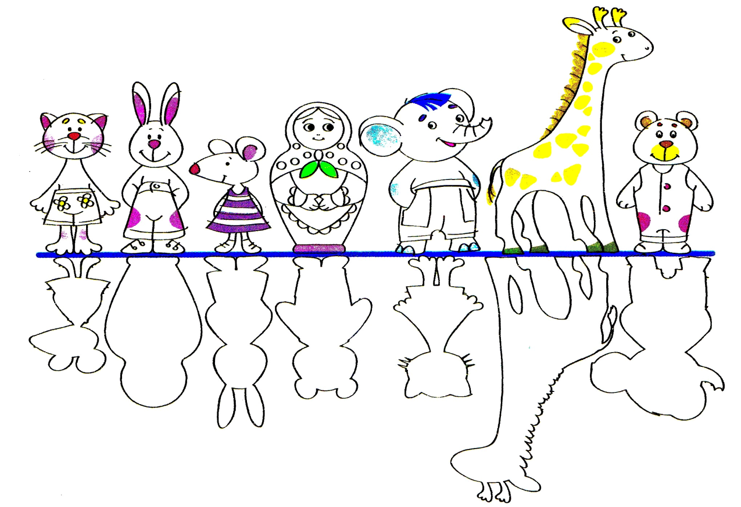
Задание «Путаница, найди тень»

Slide 9
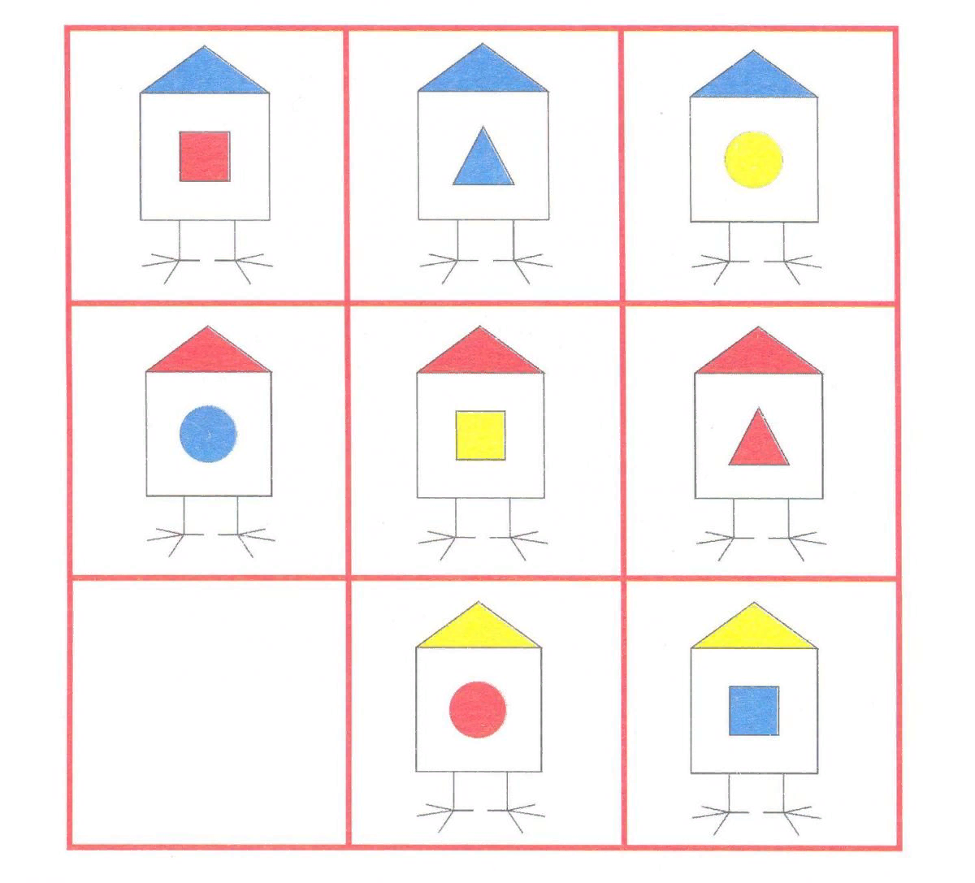
Задание «Хитрые квадраты»

Slide 10
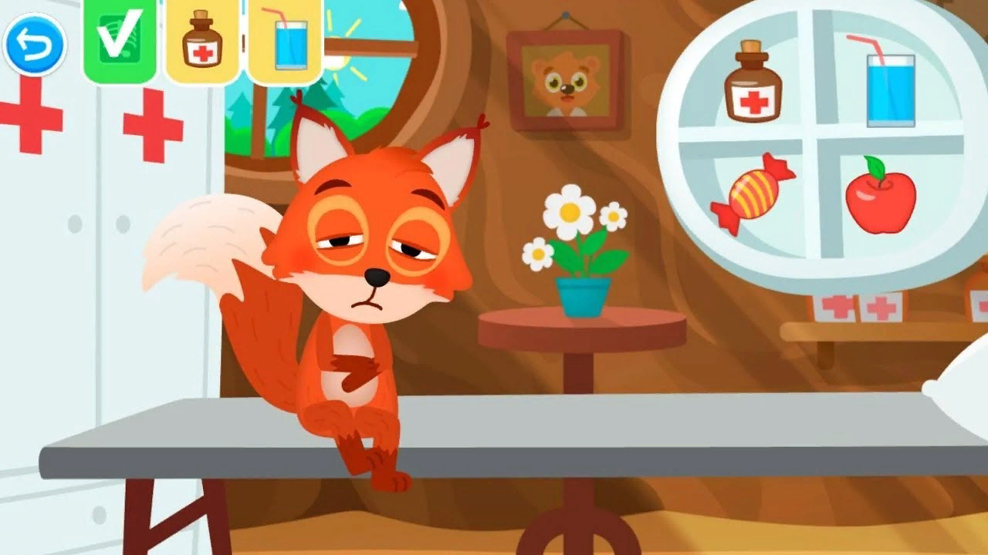
Задание «Лесная больница»

Slide 11
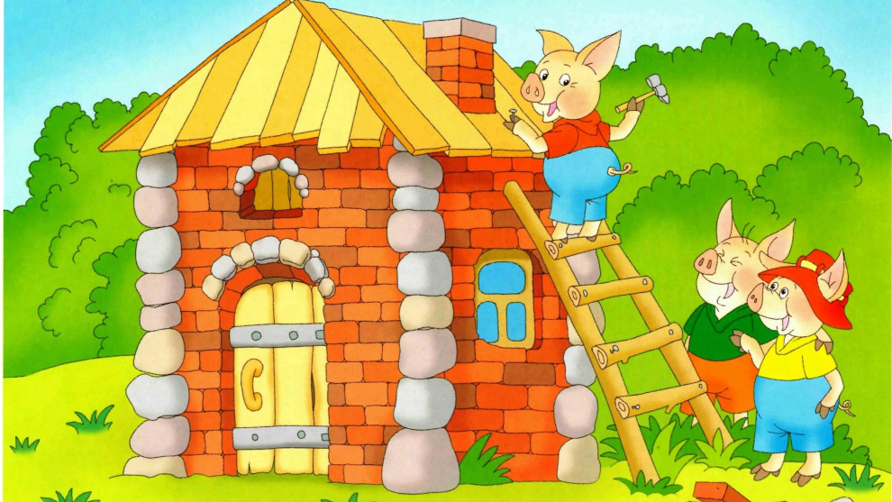
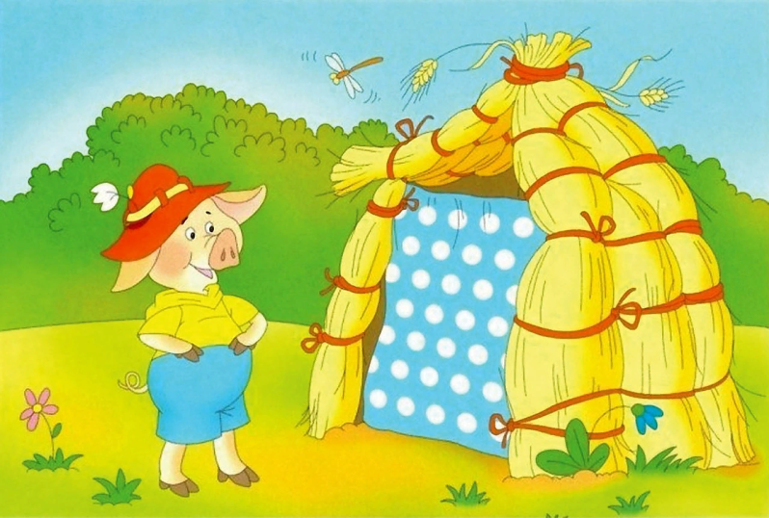
Игра «История в картинках»

Slide 12
Упражнение «Солнечный лучик»

Slide 13
Спасибо за внимание!

